Slide 1
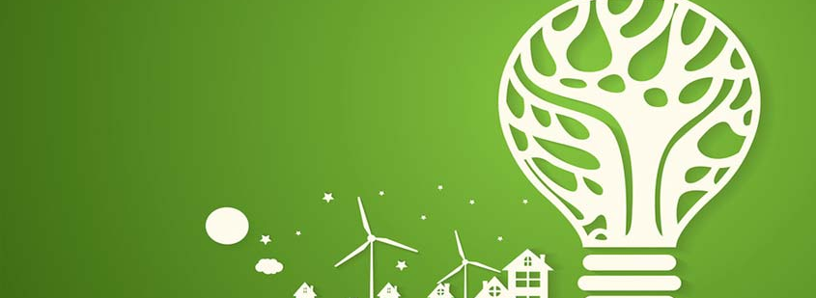
3.4.2. Eficiencia energética y energías renovables

Slide 2
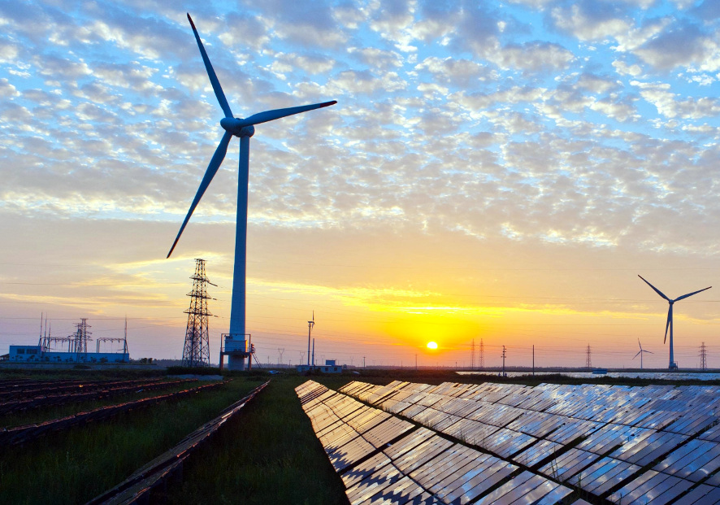
Objetivos de clase
Identificar las ventajas y desventajas de la energía eólica, geotérmica, biocombustible e hidroeléctrica.
Reconocer las acciones del gobierno y personales que favorecen la transición energética

Slide 3
Tabla de contenido
Ventajas y desventajas del uso de energía eólica
Ventajas y desventajas del uso de energía geotérmica
Ventajas y desventajas del uso de biocombustibles
Ventajas y desventajas del uso de energía hidroelectricidad
Transición hacia la energía renovable

Slide 4
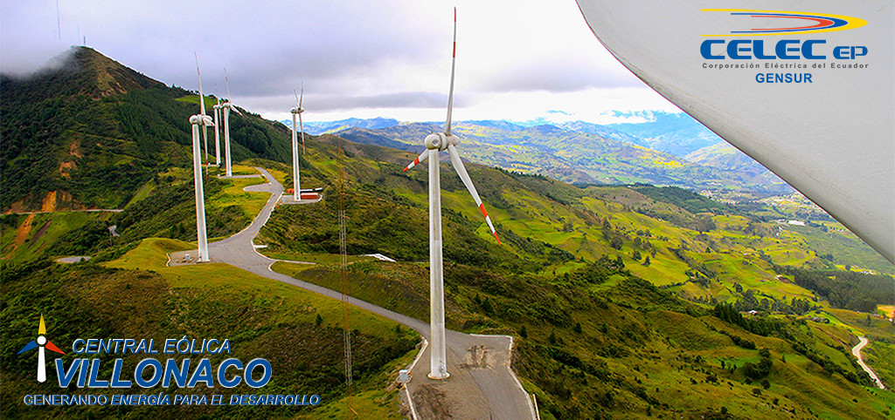
Energía Eólica
4

Slide 5
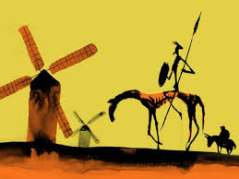
Aerogeneradores
Introducción
Ellos transforman la energía cinética del viento en electricidad.
El viento mueve las aspas, éstas el eje y éste el generador.
Al grupo de aerogeneradores se los conoce como parque eólico, pueden estar en el suelo como en el mar.
Un aerogenerador típico(100 metros de altitud) puede producir electricidad para 1000 casas.
Se estima que el potencial eólico puede generar 40 veces más electricidad que la actual demanda mundial.

Slide 6
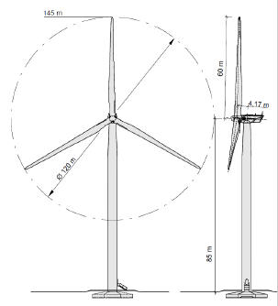
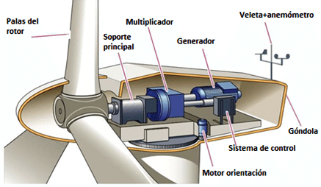
Aerogeneradores modernos
Potencia 2.5MW, 120m diámetro del rotor

Slide 7
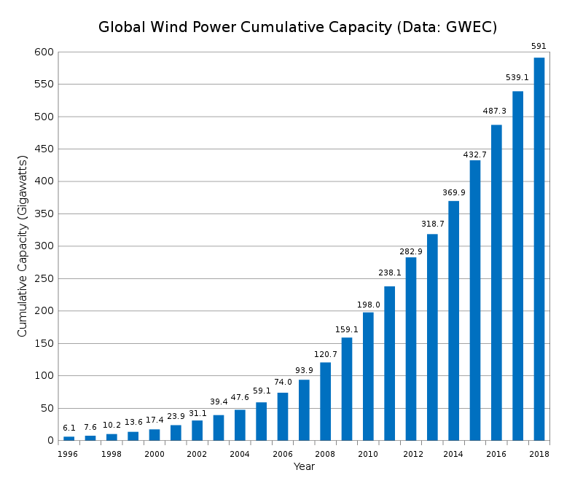
Evolución
Si tuviéramos que aplicar el precio completo al incluir los daños al medio ambiente y a la salud de varios recursos energéticos en costos comparativos estimados, la energía eólica sería la forma menos costosa de producir electricidad.
Un gran número de parques eólicos interconectados puede ofrecer electricidad estable y constantemente
Notes:
Grafico: Capacidad instalada global

Slide 8
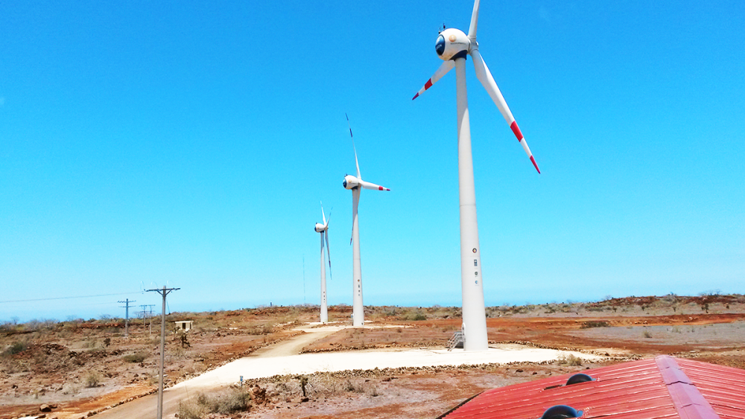
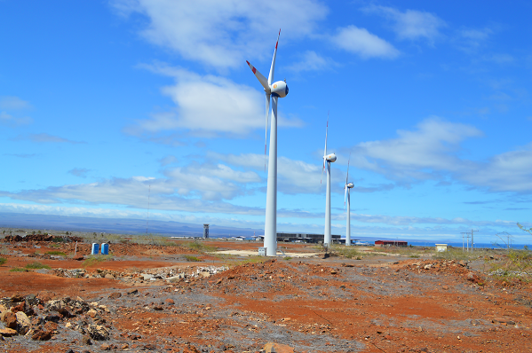
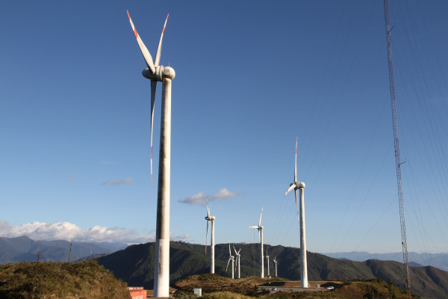
En el Ecuador
3 parque eólicos en total pueden abastecer los hogares de 150 mil ecuatorianos:
San Cristobal, Galápagos
Baltra, Galápagos
Villonaco, Loja
Operando desde el 2007
El primero del país
3 aerogeneradores con capacidad total de 2.4MW
Operando desde el 2015
3 aerogeneradores con capacidad total de 2.25MW
Transporta parte de electricidad generada mediante cable submarino
Operando desde el 2013
11 aerogeneradores con capacidad total de 16,5 MW

Slide 9
Ventajas
Desventajas
Sus alrededores pueden ser usados para ganadería o cultivos
Amplia disponibilidad del recurso
Bajo costo de electricidad
Muy bajas o cero emisiones directas de contaminantes del aire
Fácil construcción y expansión
Necesita de almacenamiento o un generador de respaldo en caso de poco viento
Contaminación visual para ciertas personas
Sonido de bajo nivel puede molestar a ciertas personas
Puede matar aves y murciélagos si no esta bien diseñado y ubicado
Generación intermitente de electricidad

Slide 10
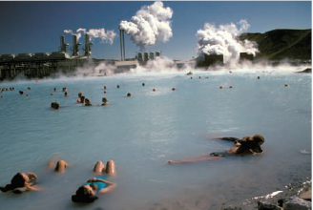
Energía Geotérmica
10

Slide 11
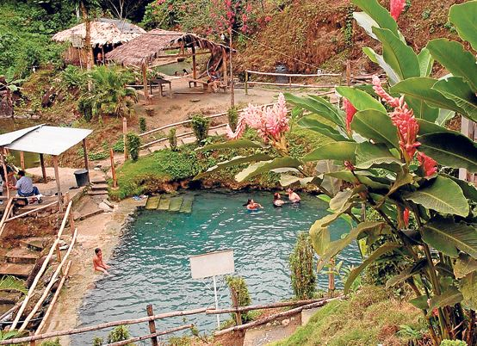
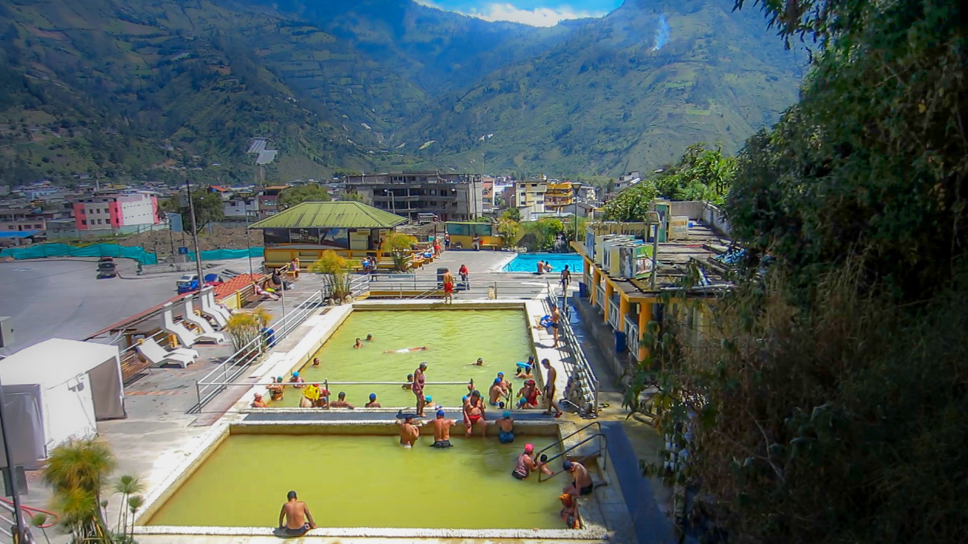
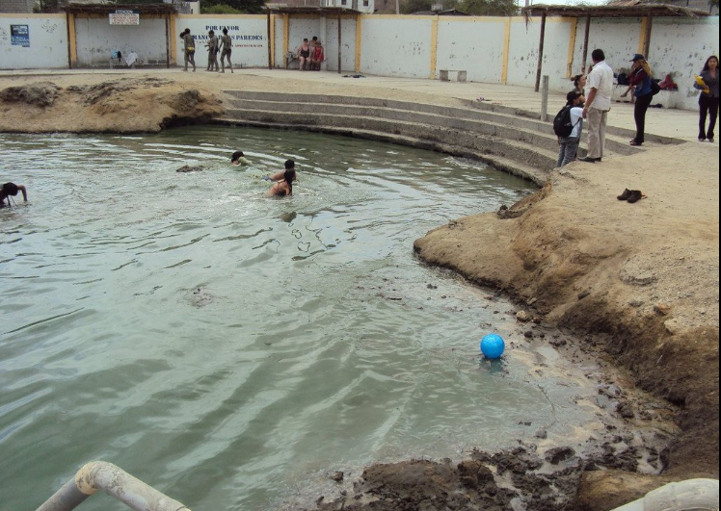
Aguas termales Ecuador
Recurso geotérmico para fines turísticos
Centro Shuar Naranjal, Guayas
Baños de Agua Santa, Tunguragua
Baños de San Vicente, Santa Elena
https://ec.viajandox.com/naranjal/centro-shuar-de-aguas-termales-A1413
https://www.tripadvisor.es/Attraction_Review-g297539-d1812494-Reviews-Banos_de_San_Vicente-Salinas_Santa_Elena_Province.html#photos;aggregationId=101&albumid=101&filter=7&ff=232984342
http://viviramiestilo.com/viajes/todo-sobre-las-aguas-termales-banos-ecuador

Slide 12
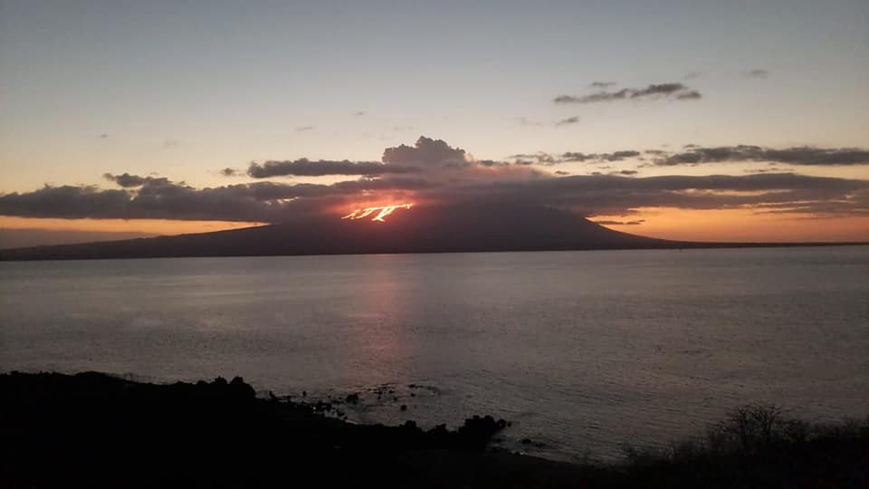
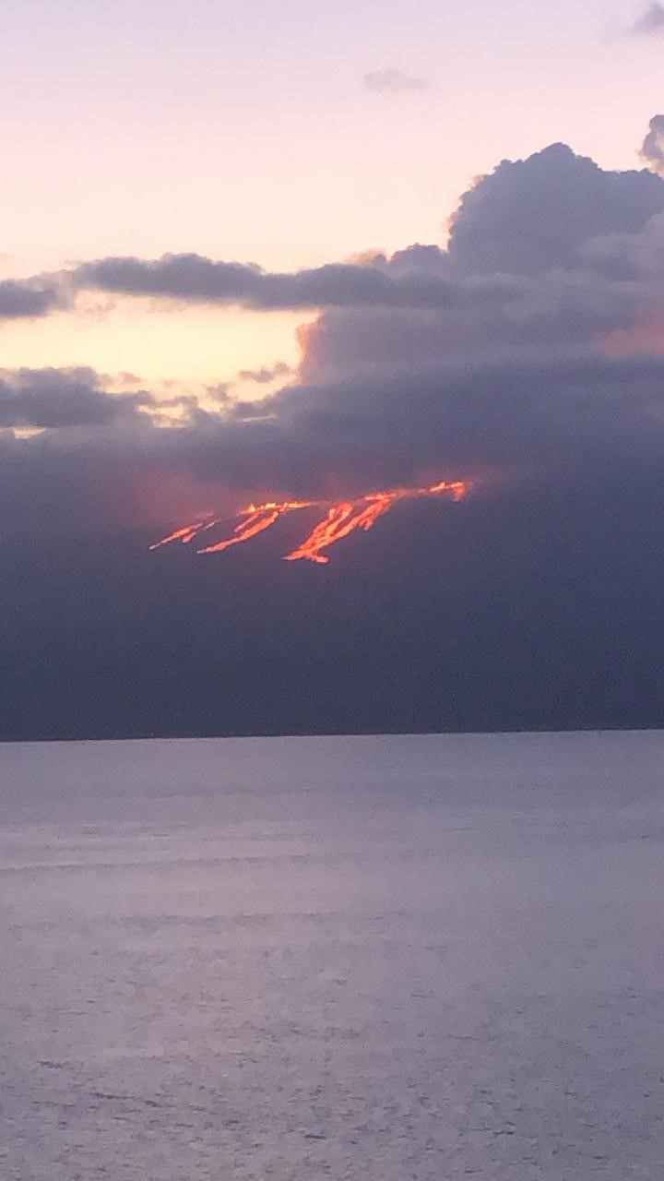
Evidencias de las altas temperaturas
Usos de la energía geotérmica
La energía geotérmica se la encuentra subterráneamente, es usada para calentar y enfriar edificios (Climatización) al igual que para generar electricidad (Roca Caliente)
Volcán La Cumbre, Isla Fernandina, Galápagos 12 de enero 2020.
Instituto Geofísico
Escuela Politécnica Nacional

Slide 13
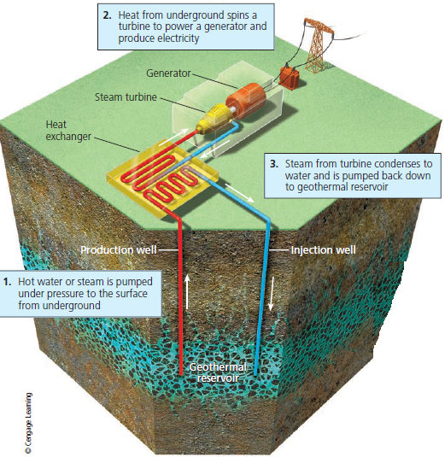
Roca caliente
Se encuentra casi en todos lados al redor de 5km de profundidad.
Se perforan 2 pozos
Se bombea agua a alta presión por un pozo, lo que causa fractura de la roca y agua caliente o vapor de alta temperatura es bombeado de vuelta a la superficie por el otro pozo donde con un intercambiador de calor y una turbina de vapor genera electricidad
Minería de calor

Slide 14
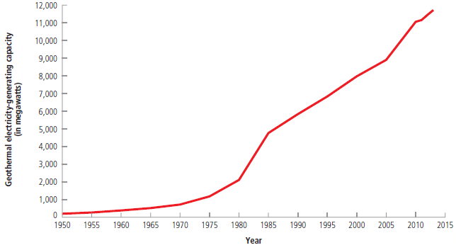
Roca caliente
Se perforan a gran profundidad para obtener vapor seco, vapor húmedo o agua caliente, la cual puede ser empleada para calentar casas y edificios.
Al igual que las perforaciones petroleras requieren una alta inversión, tienen el riesgo de encontrar el yacimiento
Una vez encontrado tiene suministro constante siempre que se use a una velocidad que se pueda recuperar la temperatura subterránea

Slide 15
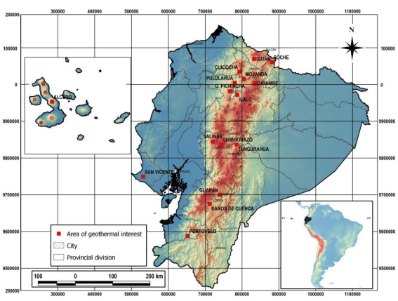
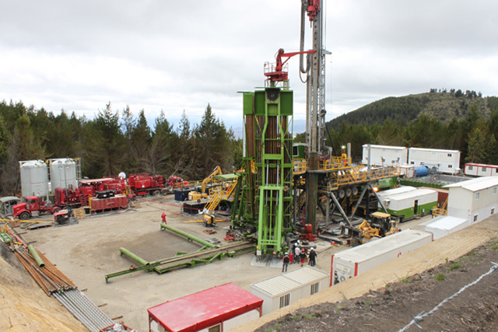
Áreas de interés geotérmico en el Ecuador
Plan de líneas de investigación para el desarrollo de la geotermia, INER
https://www.celec.gob.ec/termopichincha/index.php/retos-empresariales/proyectos-de-generacion-no-convencional/proyecto-geotermico/chachimbiro
Proyecto Geotérmico Chachimbiro, cantón de Urcuquí, Imbabura Potencia estimada 50MW
Inversión de USD 250 millones
Primero del país
Agencia de Cooperación Internacional de Japón (JICA, por sus siglas en inglés) no reembolsable.
Perforación exploratoria confirmó una temperatura de 235ºC a 2km de profundidad
Notes:
Los cuadrados rojos son la áreas de interés.
https://www.geoenergia.gob.ec/wp-content/uploads/downloads/2020/02/plan_estructurado_para_la_aplicacion_de_las_lineas_de_investigacion_para_el_desarrollo_geotermico_del_ecuador.pdf

Slide 16
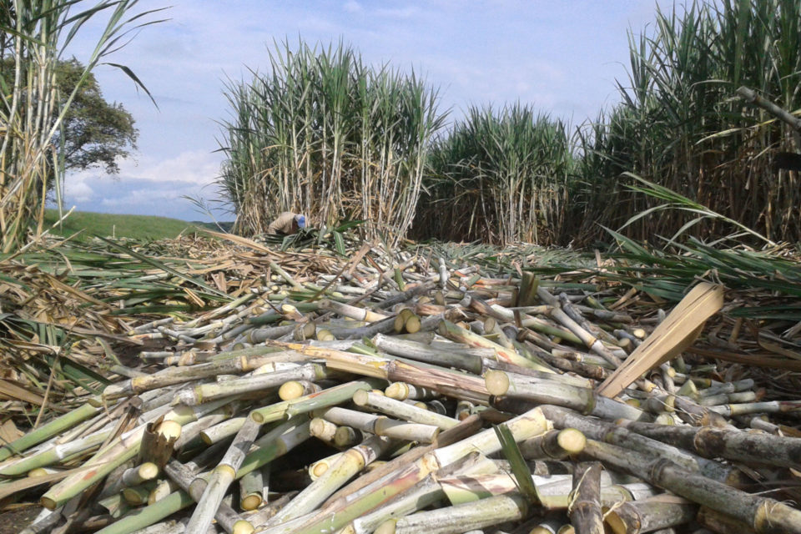
Energía de la biomasa
16

Slide 17
Formas de aprovechamiento de la biomasa
Combustión directa: para generar calor y electricidad
Fermentación: para producir biocombustibles
Producción anaeróbica: para producir gas y fertilizantes

Slide 18
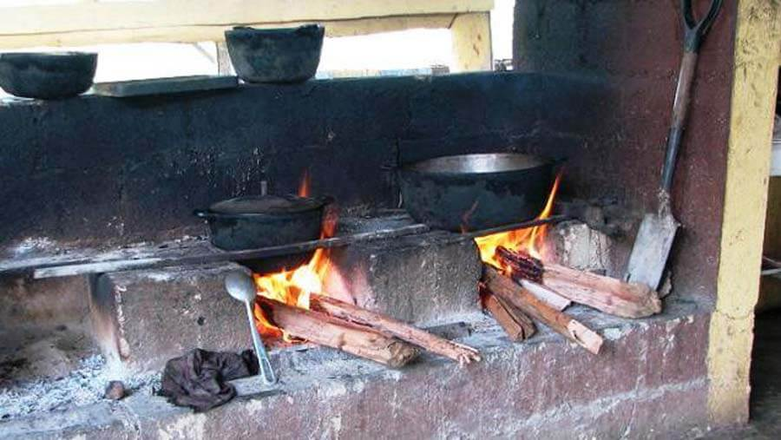
Quemando biomasa para energía
Biomasa es el material de las plantas y animales incluyendo sus desechos y residuos (Twidell & Weir, 2006)
Se la emplea principalmente para calefacción y cocinar.
El 95% de la biomasa es empleada en los países más pobres.
Su densidad energética depende de su contenido de humedad.
Es considerada renovable solo si se regenera al mismo ritmo que se la aprovecha.
En ciertos países se utiliza leña a ritmos no sostenibles.
https://prosycontras.de/cocinar-a-lena/
18

Slide 19
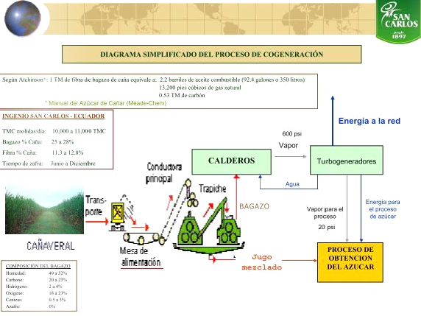
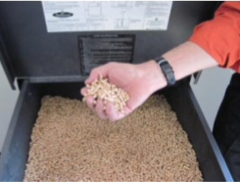
Aplicaciones industriales
Ejemplos de los combustibles de biomasa incluyen: madera, pellets de madera, desechos de madera, carbón y desechos agrícolas como bagazo de caña de azúcar, cascarilla de arroz y mazorcas de maíz.
Cogeneración: Produce electricidad y aprovecha el calor para otros procesos
Porque revalorizan los desechos agrícolas?
Peletización: Es el proceso de comprimir y granular los desechos de biomasa con la finalidad de incrementar su densidad energética.
Tamaño 6-10 mm de diámetro y 10-30 mm de largo.
Facilita el control de la combustión
Notes:
Desventajas: Contribuye a la deforestación
La tala de arboles puede causar erosión, contaminación del agua y perdida de hábitat para fauna silvestre.
Al plantar especies de arboles no nativos puede abrir el ecosistema a especies invasoras
Incrementa las emisiones de CO2 si se cosecha a un ritmo más acelerado de lo que se siembra
Ventajas: Extensamente disponible en algunas áreas
Costo moderado
Tiene un balance de emisiones CO2 al quemarse y capturar
Plantaciones ayudan a restaurar el suelo degradado

Slide 20
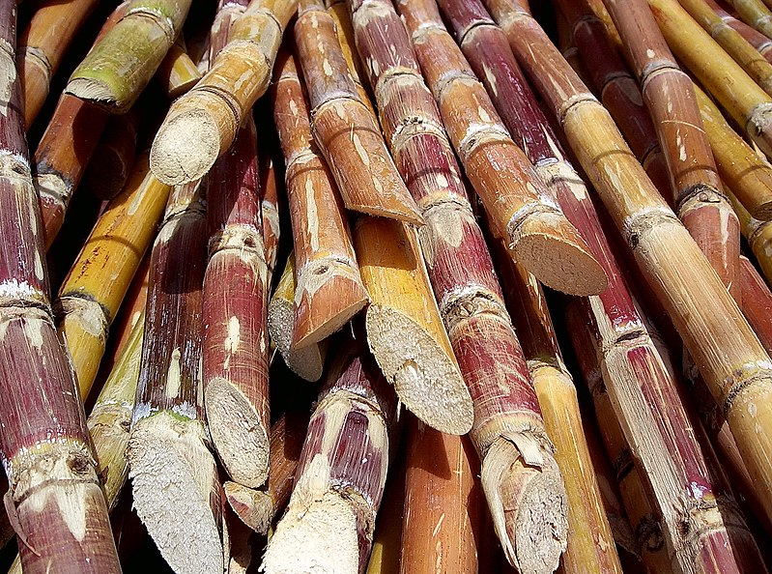
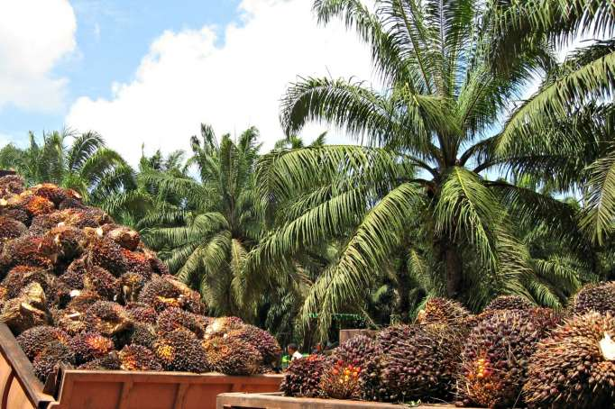
Biocombustible liquido para vehículos
Etanol
Se produce de plantas y desechos de plantas
Los más grandes productores de biocombustible son USA (etanol de maiz) y Brazil (etanol del bagazo de la caña de azúcar).
Biodiesel
Se produce de aceite vegetal, principalmente de la palma africana. El biodiesel se emplea como combustible para vehículos al igual que para alimentos procesados y cosméticos.
https://es.wikipedia.org/wiki/Saccharum_officinarum#/media/Archivo:Cut_sugarcane.jpg
https://lahora.com.ec/losrios/noticia/1102146413/empresa-comprometida-con-el-desarrollo-del-pais

Slide 21
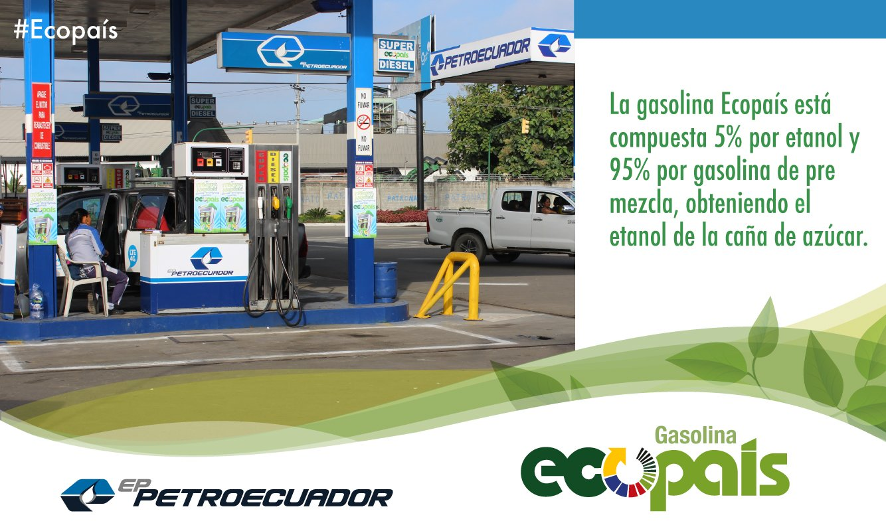
Biocombustible liquido para vehículos
Biocombustible liquido para vehículos
Biocombustible de 1era generación: etanol hecho de fermentar azúcares de cultivos tales como caña de azúcar o maíz; biodiesel hecho de aceite vegetal como palma africana.
Biocombustible de 2da generación: El biodiesel de aceite de alga al igual que etanol de celulosa de plantas no comestibles se están investigando.
45% de los vehículos en Brasil utilizan etanol o etanol-gasolina, disminuyendo el consumo de gasolina.
Gasolina ECOPAIS puede contener hasta 10% de bioetanol
Notes:
https://www.gob.ec/sites/default/files/regulations/2018-10/Documento%20COMPOSICI%C3%93N%2C%20DISTRIBUCI%C3%93N%20Y%20COMERCIALIZACI%C3%93N%20DE%20GASOLINA%20ECOPA%C3%8DS%20%28FIEL%29.pdf

Slide 22
Ventajas
Desventajas
Mediana energía neta para el biodiesel de palma africana
Mediana energía neta para el etanol de caña de azúcar
Pueden cultivarse en cualquier parte del mundo
Si se siembran al mismo ritmo que se siembran tiene cero emisiones de CO2
Pueden usar el transporte y almacenamiento tradicional de gasolineras
Alimentos vs Combustibles
Monocultivos de combustibles pueden ser especies invasoras
Baja energía neta del etanol de maíz y del biodiesel de soya, debido a la gran cantidad de fertilizantes y pesticidas de derivados del petróleo que emplean
Alta emisión de CO2 de etanol de maíz
Necesitan una gran cantidad de agua y producen agua residual para el etanol de maíz
Son responsables de desforestación de bosques primarios, humedales y praderas

Slide 23
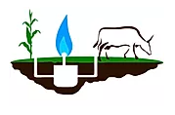
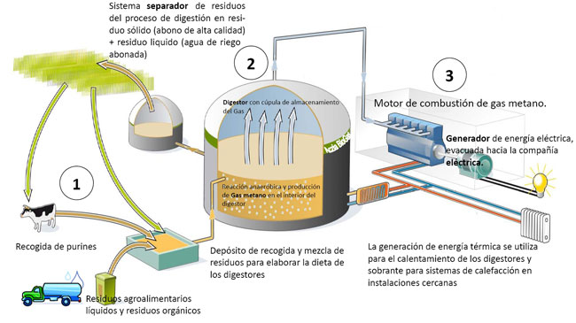
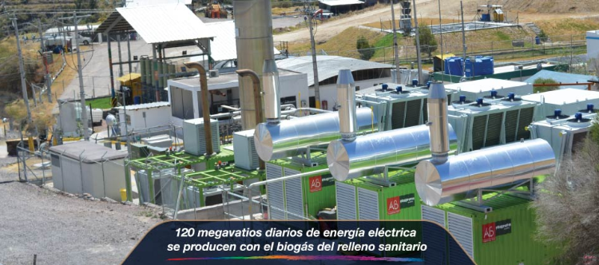
Biodigestor (Digestión anaeróbica)
Genera 3 productos:
Biogas (Electricidad)
Biol (Fertilizante orgánico rico en N y P)
Buena gestión de desechos, reduce contaminación
Biogas en Relleno Sanitario, Quito

Slide 24
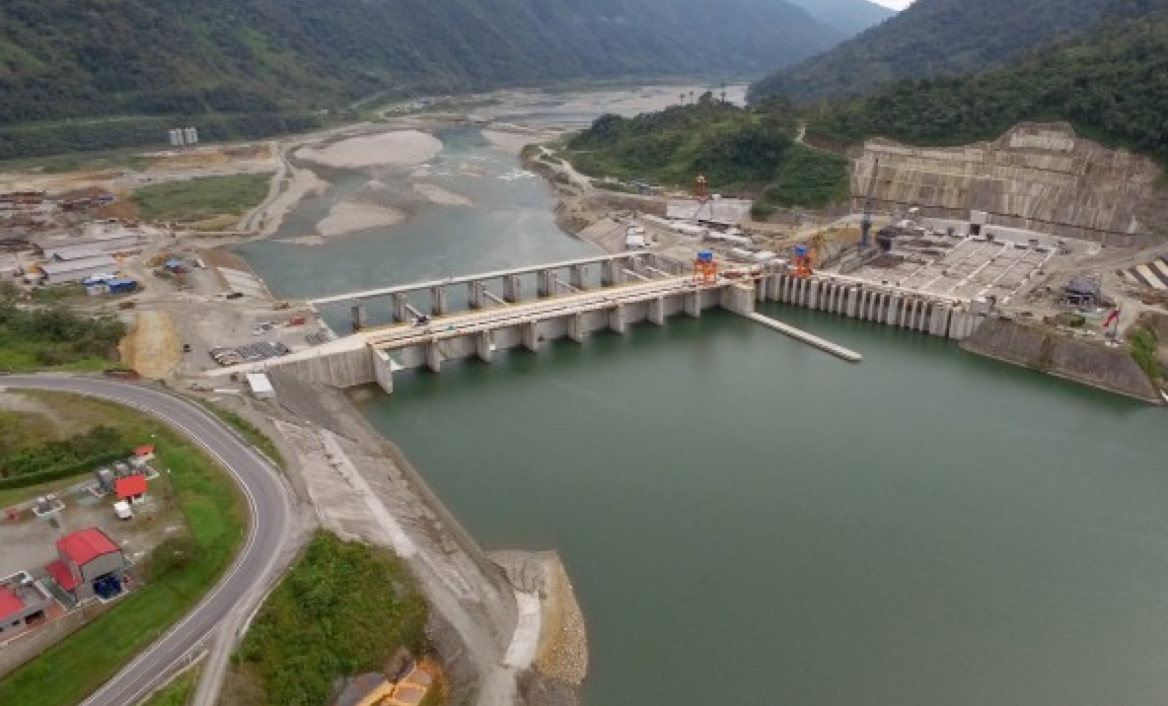
Energía Hidroeléctrica
24

Slide 25
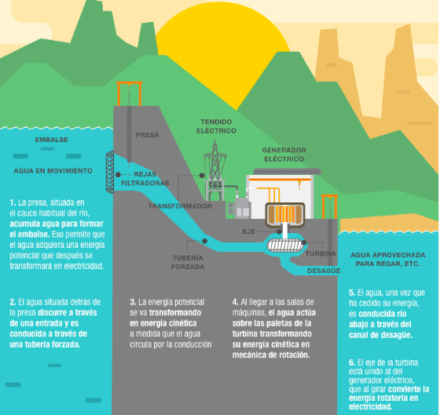
Central hidroeléctrica
La hidroelectricidad es cualquier tecnología que utiliza la energía cinética del agua que fluye o cae para producir electricidad.
Al igual que la energía eólica es una forma indirecta de energía solar, porque necesita que este evapora el agua superficial.
Es una tecnología madura y la tecnología de energía renovable con mayor participación a nivel mundial.
Solo el 13% de su potencial ha sido aprovechado a nivel mundial.
Las represas se recargan naturalmente por lluvia o nieve.

Slide 26
Ventajas
Desventajas
Alta energía neta
Alto potencial no explotado
Electricidad a bajo costo
Baja emisiones de CO2 y contaminantes del aire
Grandes disturbios de tierra y desplazamiento de personas
Alta emisión de metano de descomposición de biomasa en represas
Altera los ecosistemas acuáticos rio abajo
Las represas se pueden llenar de sedimento y lodo hasta que queden obsoletas
La generación puede disminuir si se derriten los glaciares debido al cambio climático

Slide 27
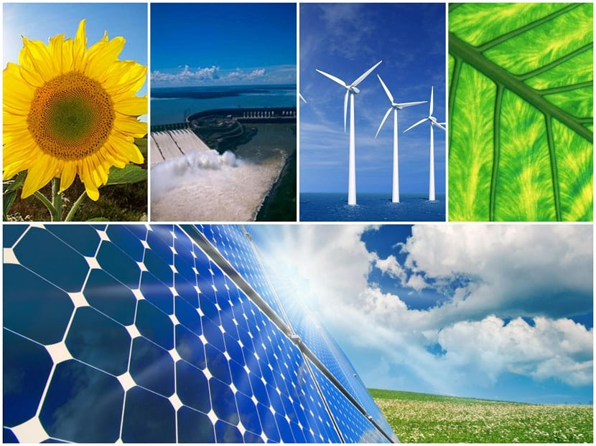
Transición hacia energía renovable
27

Slide 28
Motivos por los que se demora la transición
Las energía renovable se reponen constantemente sin ningún costo.
  Energía intermitente y no confiable
  Muy costosa
  Bajos incentivos y subsidios y de corta duración comparando a los combustibles fósiles
  Los combustibles fósiles no incluyen en su precio los costos ambientales

Slide 29
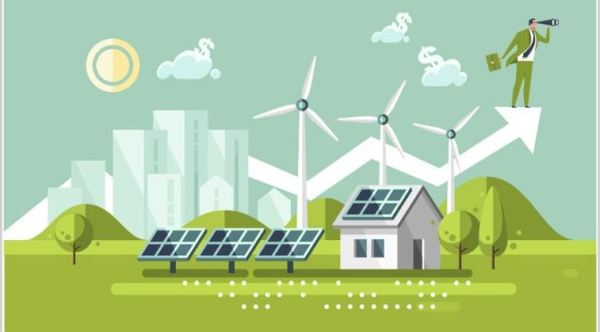
Transición mediante acciones personales
Camine, ande en bicicleta o use el transporte público o un auto compartido para ir al trabajo o universidad
Use escaleras en lugar de elevadores
Realice una auditoría energética en el lugar donde vive.
Super aisla el lugar donde vives y tapa todas las fugas de aire
Plante arboles urbanos para disminuir la temperatura
Para refrescarse, abra ventanas y use ventiladores
Use sistemas de enfriamiento, luces y electrodomésticos con eficiencia energética
Baje el termostato de su calentador de agua a 43–49 ° C y aislar las tuberías de agua caliente
Apague las luces, televisores, computadoras y otros dispositivos electrónicos cuando no están en uso
Lave la ropa en agua fría y séquela al aire sobre cordeles

Slide 30
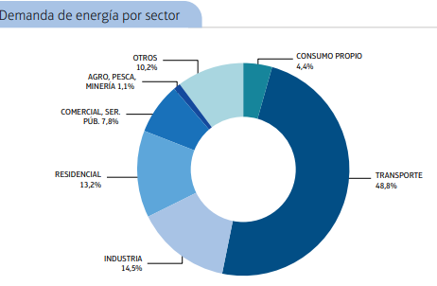
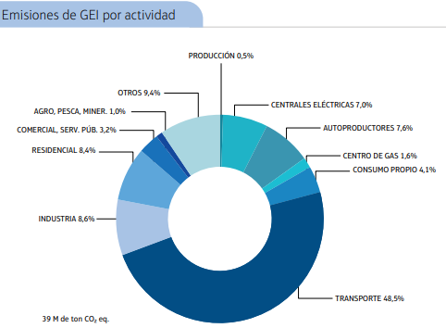
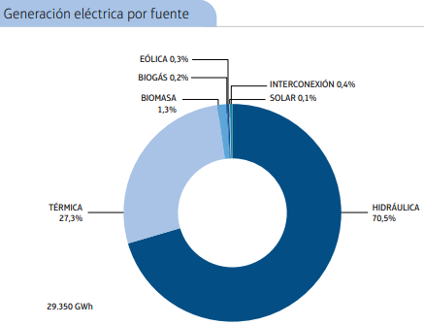
Matriz energética Ecuatoriana
Balance Energético Nacional, Ecuador 2018
Notes:
No es solo demanda eléctrica sino demanda energética en general, incluye demanda de combustibles derivados de petróleo como gasolina, diesel

Slide 31
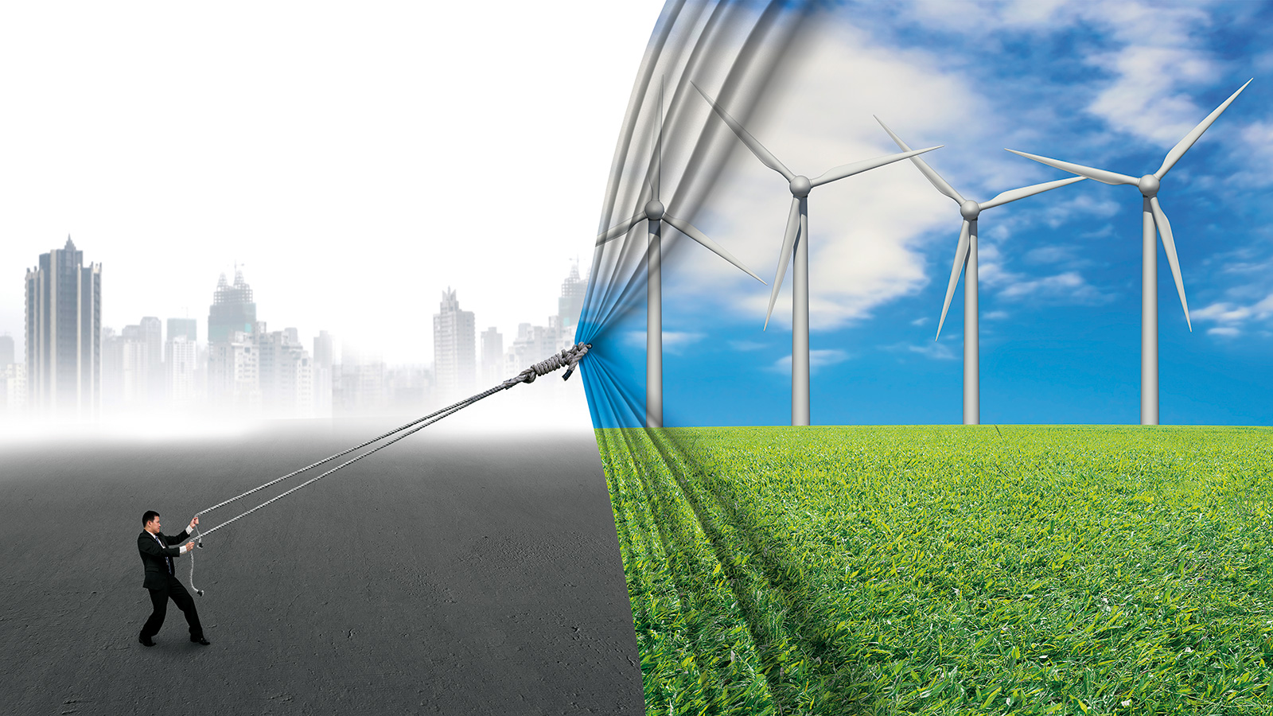
Quote and Image Slide
“
“
El uso comercial de la energía renovable debe ser entendida en términos ecológicos y no solamente económicos (Twidell, 1998)
“
Podemos hacer la transición a un futuro energético más sostenible al reducir el desperdicio de energía, mejorando eficiencia energética, utilizando una combinación de recursos de energía renovable, e incluyendo los costos ambientales y de salud de los recursos energéticos en sus precios de mercado.
31
Notes:
Con incentivos tributarios, subsidios y fondos de investigación y desarrollo para el año 2050 el 50% de la electricidad global provendrá de fuentes renovables.

Slide 32
Referencias
G. Tyler Miller, Scott Spoolman. (2019). Living in the Environment. (19va). Estados Unidos: Cengage. ISBN: 978-1-337-09415-3
http://ecomedioambiente.com/energias-renovables/energia-undimotriz/
https://www.celec.gob.ec/termopichincha/index.php/retos-empresariales/proyectos-de-generacion-no-convencional/proyecto-geotermico/chachimbiro
https://depts.washington.edu/hrome/Authors/kjw2/BathsBathinginAncientRome/pub_zbarticle_view_printable.html

Slide 33
Trabajo autónomo
Separar la basura en su casa en dos fundas: biodegradable (desperdicios de comida, papel, vegetales, frutas, etc) y no biodegradable (plástico, vidrio, latas de aluminio, pilas, envases, etc.), y obtener el peso diario de ambas fracciones durante 3 días. Luego contestar lo siguiente:
¿Cuál es el porcentaje diario de basura biodegradable y no biodegradable generado?
¿Cuál es la producción diaria de basura por persona en su casa en kilogramos? Dividir el total diario de basura para el número de personas que habitan la casa.
Investigar posibles acciones a futuro para reducir la cantidad de basura que se genera en la casa.
¿Cuánta basura generaría Guayaquil si todos generaran la misma cantidad de basura que ustedes? Asumir que la ciudad tiene 2 400 000 habitantes.
Con relación a los biodigestores vistos en clase, estimar el potencial de generación de biogás del relleno Sanitario Las Iguanas, tener como referencia el Relleno Sanitario de Quito que ya lo viene haciendo.

Slide 34
Trabajo autónomo
El reporte contendrá como mínimo la siguiente información:
•Nombre completo
•Un total aproximado de 500 palabras +/- 5%
•Sitio de la ciudad donde vive
•Fecha del período de medición
•Evidencia fotográfica de la medición (bolsa de basura sobre la balanza)
•Resultados de la investigación de las preguntas anteriores.
•Bibliografía
Nota: el contenido investigado debe de ser parafraseado y referenciado.

